Slide 1
2. Thiết kế phân tán
2.7. Phân đoạn dọc
Một quan hệ được phân thành các mảnh:
Mỗi mảnh bao gồm một số thuộc tính của quan hệ ban đầu.
Mỗi mảnh đều chứa thuộc tính khóa
Mỗi mảnh đều chứa mọi bộ của quan hệ ban đầu
Số khả năng phân mảnh là lớn (~ hàm mũ ^{m} : m là số thuộc tính không khóa)
Phương pháp phân mảnh dọc (từ quan hệ toàn cục):
Nhóm các thuộc tính: nhóm các thuộc tính thành mảnh
Tách các thuộc tính: tách quan hệ thành các mảnh
Các mảnh có thể gối chồng lên nhau, tuy nhiên trong môn học này không xét tới khả năng đó (trừ khóa)

Slide 2
2. Thiết kế phân tán
2.7. Phân đoạn dọc
Yêu cầu thông tin phân mảnh
Cơ bản dựa vào thông tin các ứng dụng truy xuất các thuộc tính như thế nào.
Dựa vào thông tin về việc những thuộc tính nào được truy xuất cùng nhau (độ hấp dẫn giữa các thuộc tính).

Slide 3
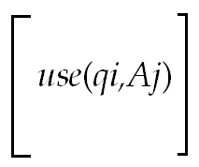
2. Thiết kế phân tán
2.7. Phân đoạn dọc
Yêu cầu thông tin phân mảnh
Ma trận sử dụng thuộc tính
Giả sử có R(A₁,A₂,..,A_{n}) và Q={q₁,q₂,..,q_{m}} tập các truy vấn (ứng dụng) trên R.
use(q_{i},A_{j}) ={
1 nếu q_{i} có sử dụng A_{j}
0 trường hợp ngược lại
Ma trận sử dụng thuộc tính

Slide 4
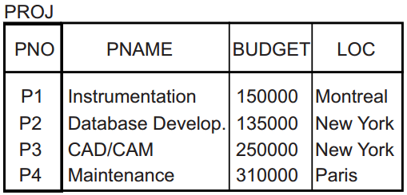



2. Thiết kế phân tán
2.7. Phân đoạn dọc
Yêu cầu thông tin phân mảnh
Ma trận sử dụng thuộc tính
Ví dụ 1:

Slide 5
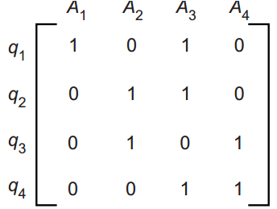
2. Thiết kế phân tán
2.7. Phân mảnh dọc
Yêu cầu thông tin phân mảnh
Ma trận sử dụng thuộc tính
Ví dụ:
use (q₁,*) =????
use (q₄,*) =????
use (q₂,*) =????
use (q₃,*) =????
A1= PNO, A2= PNAME, A3= BUDGET, A4= LOC

Slide 6
2. Thiết kế phân tán
2.7. Phân đoạn dọc
Yêu cầu thông tin phân mảnh
Ma trận sử dụng thuộc tính
Ví dụ 2: SV(Masv, Hoten, Nganh, Nhommau, Doan, DTB, Xeploai, Diemrenluyen)
q1: Select Masv, Hoten, DTB From SV Where Nganh = Manganh
q2: Select Hoten, Xeploai From SV Where Masv = Ma
q3: Select Masv Hoten, Nhommau, Diemrenluyen From SV Where Doan = ‘yes’
q4: Select Masv Hoten, Nhommau, Xeploai From SV Where Doan = ‘no’
q5: Update SV Set Xeploai =“giỏi” where DTB >=8
q6: Update SV Set Xeploai =“khá” where DTB <8 and DTB>=6
q7: Update SV Set Xeploai =“trung bình” where DTB <6

Slide 7
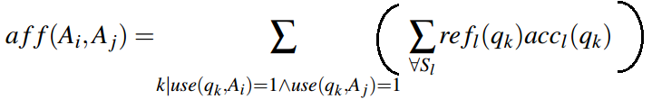
2. Thiết kế phân tán
2.7. Phân mảnh dọc –Yêu cầu thông tin phân mảnh
Ma trận độ hấp dẫn
Độ hấp dẫn giữa 2 thuộc tính (Attribute affinities)
Giả sử có R(A₁,A₂,..,A_{n}) được thiết lập trên các site S_{l} (l=1,..,t) và Q={q₁,q₂,..,q_{m}} tập các truy vấn trên R.
được gọi là độ hấp dẫn giữa A_{i} và A_{j}
ref_{l}(q_{k}): số lần q_{k} truy xuất A_{i}, A_{j} tại site l trong 1 lần thực hiện
acc_{l}(q_{k}): tần suất thực hiện q_{k} tại site l trong 1 đơn vị thời gian

Slide 8
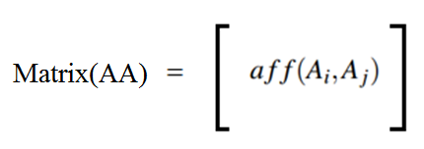
2. Thiết kế phân tán
2.7. Phân mảnh dọc –Yêu cầu thông tin phân mảnh
Ma trận độ hấp dẫn
Ma trận độ hấp dẫn giữa các thuộc tính
Với
Ma trận độ hấp dẫn giữa các thuộc tính của R

Slide 9
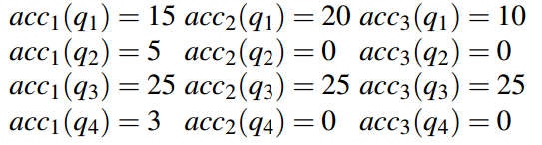
2. Thiết kế phân tán
2.7. Phân mảnh dọc –Yêu cầu thông tin phân mảnh
Ma trận độ hấp dẫn
Ví dụ tính Matrix(AA): Cho quan hệ PROJ, thực hiện trên 3 site S₁,S₂,S₃
Với giả thiết: các câu truy vấn chỉ truy vấn các thuộc tính 1 lần tại mỗi lần thực hiện trên mỗi site (tức là ref_{l}(q_{k})=1 với mọi l,k).
Tần suất các truy vấn tại các site:

Slide 10
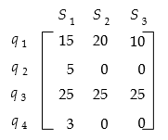

2. Thiết kế phân tán
2.7. Phân mảnh dọc –Yêu cầu thông tin phân mảnh
Ma trận độ hấp dẫn
Ví dụ tính Matrix(AA):
Ma trận sử dụng thuộc tính
Tần suất thực hiện các truy vấn

Slide 11
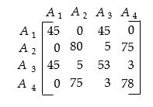
2. Thiết kế phân tán
2.7. Phân mảnh dọc –Yêu cầu thông tin phân mảnh
Ma trận độ hấp dẫn
Ví dụ tính Matrix(AA):
Tương tự tính:
aff(A_{i},A_{j}) =???
Matrix(AA)
Lưu ý: Cần tính aff(A_{i},A_{i}) tuy nhiên hiện tại nó không có ý nghĩa

Slide 12
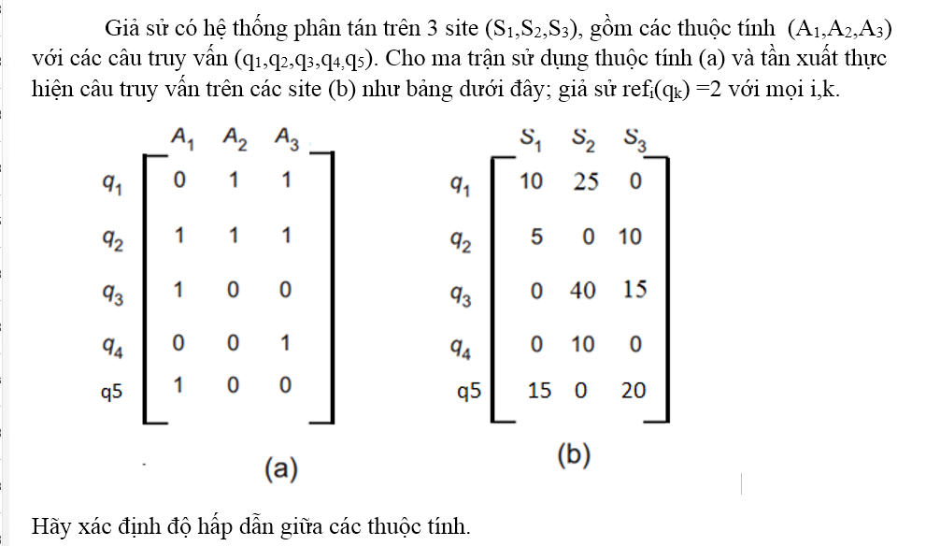
2. Thiết kế phân tán
2.7. Phân mảnh dọc –Yêu cầu thông tin phân mảnh
Ma trận độ hấp dẫn

Slide 13
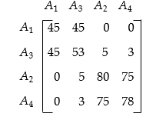
2. Thiết kế phân tán
2.7. Phân mảnh dọc
Ma trận độ hấp dẫn hội tụ (Clustered Affinity -CA)
Phân cụm các thuộc tính dựa vào độ hấp dẫn
Những thuộc tính có độ hấp dẫn cao vào một nhóm, thấp vào nhóm còn lại.
Đổi chỗ các hàng/cột AA → CA (Ma trận độ hấp dẫn hội tụ)
(AA)
(CA)
Để độ đo hấp dẫn toàn cục (Global Affinity Measure - AM) đạt giá trị lớn nhất

Slide 14
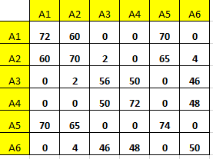
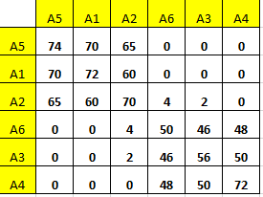
2. Thiết kế phân tán
2.7. Phân mảnh dọc
Ma trận độ hấp dẫn hội tụ (Clustered Affinity -CA)
Ví dụ
Để độ đo hấp dẫn toàn cục (Global Affinity Measure - AM) đạt giá trị lớn nhất

Slide 15

2. Thiết kế phân tán
2.7. Phân mảnh dọc
Độ đo hấp dẫn toàn cục
Do AA đối xứng, nên độ đo hấp dẫn đạt max tương đương với
Đạt max
với:

Slide 16


2. Thiết kế phân tán
2.7. Phân mảnh dọc
Độ đo hấp dẫn toàn cục
với:

Slide 17
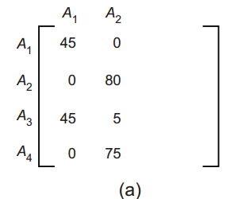
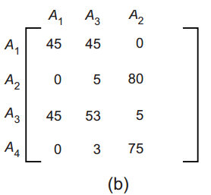
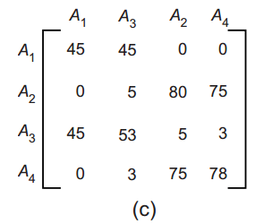
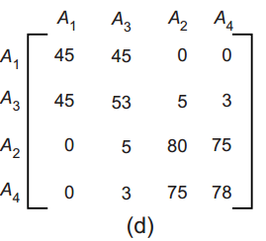
2. Thiết kế phân tán
2.7. Phân mảnh dọc
Thuật toán BEA (Bond Energy Algorithm): AA → CA
Lấy các cột trong AA đặt vào CA tại vị trí sao cho AM luôn lớn nhất

Slide 18
2. Thiết kế phân tán
2.7. Phân mảnh dọc
Thuật toán BEA (Bond Energy Algorithm): AA → CA
→ Giả sử CA đã có các cột A₁,..,A_{i},A_{j},..,A_{n} ; Lấy cột trong A_{k} đặt vào CA tại vị trí nào đó (1,..,n+1) sao cho AM lớn nhất
AM_{old} = AM(A₁,..,A_{i},A_{j},..,A_{n} )
AM_{new} = AM(A₁,..,A_{i},A_{k},A_{j},..,A_{n} )
Chọn vị trí đặt A_{k} sao cho AM_{new} – AM_{old} (contribution) lớn nhất

Slide 19



2. Thiết kế phân tán
2.7. Phân mảnh dọc
Thuật toán BEA (Bond Energy Algorithm): AA → CA
Tính độ lệch cont = AM_{new} – AM_{old}

Slide 20
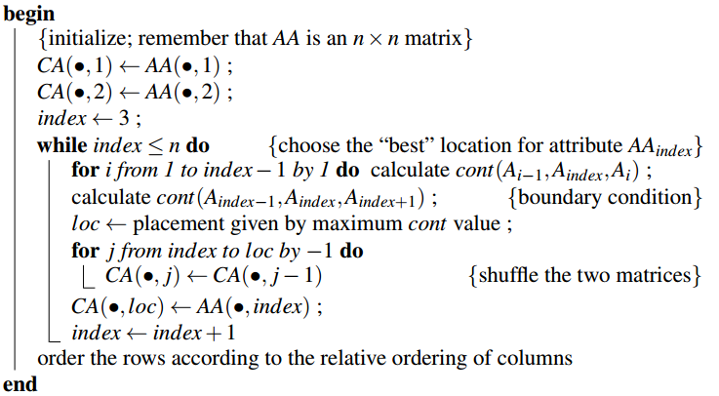
2. Thiết kế phân tán
2.7. Phân mảnh dọc
Thuật toán BEA (Bond Energy Algorithm): AA → CA

Slide 21
2. Thiết kế phân tán
2.7. Phân mảnh dọc
Thuật toán BEA (Bond Energy Algorithm): AA → CA
Begin
CA( *,1) ← AA(*,1); CA( *,2) ←AA(*,2);
Index ← 3;
While (Index<=n) do
Begin
Loc ← Index; M_cont ← cont(A_{Index-1},A_{Index}, A_{Index+1})
For i =1 to Index -1 do
Begin
B_cont ← cont(A_{i-1},A_{Index}, A_{i+1})
if(b_cont >M_cont) Begin Loc = ← i; M_cont ← B_cont; End;
End;
For j = Index to Loc do CA(*,j) ← CA(*,j-1);
CA(*, Loc) ← AA(*,Index)
Index ← Index +1;
End;
Order the rows according to the relative ordering of columns
End.

Slide 22
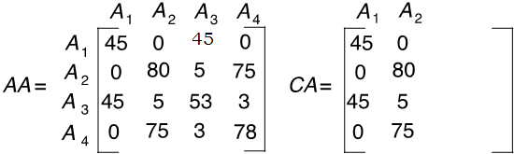
2. Thiết kế phân tán
2.7. Phân mảnh dọc
Ví dụ: xác định CA
A₁
A₃
A₂
45
45
0
0
5
80
45
53
5
0
3
75
Đặt A₃ vào CA
(A₀A₃A₁) : cont(A₀,A₃,A₁)=
2bond(A₀,A₃)+2bond(A₃,A₁)–2bond(A₀,A₁)
=8820
(A₁A₃A₂) : cont(A₁,A₃,A₂)=
2bond(A₁,A₃)+2bond(A₃,A₂)–2bond(A₁,A₂)
=10150
(A₂A₃A₄) : cont(A₂,A₃,A₄)=
2bond(A₂,A₃)+2bond(A₃,A₄)–2bond(A₂,A₄)
=1780

Slide 23
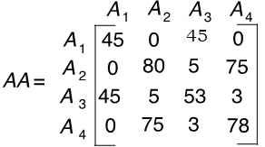
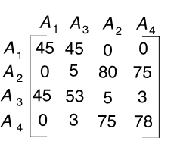
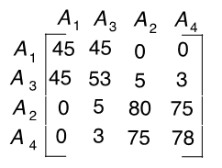
2. Thiết kế phân tán
2.7. Phân mảnh dọc
Ví dụ: xác định CA
A₁
A₃
A₂
45
45
0
0
5
80
CA=
45
53
5
0
3
75
Đặt A₄ vào CA
(A₀A₄A₁) : cont(A₀,A₄,A₁)=
(A₁A₄A₃) : cont(A₁,A₄,A₃)=
(A₃A₄A₂) : cont(A₃,A₄,A₂)=
(A₂A₄A₅) : cont(A₂,A₄,A₅)=

